Slide 1
Hai tam giác bằng nhau
Giáo viên: Nguyễn Thị Lê

Slide 2
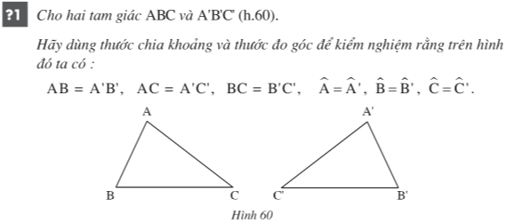
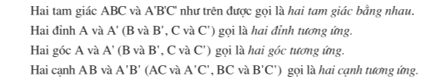
Định nghĩa

Slide 3

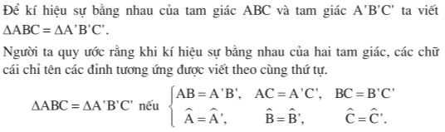

Slide 4
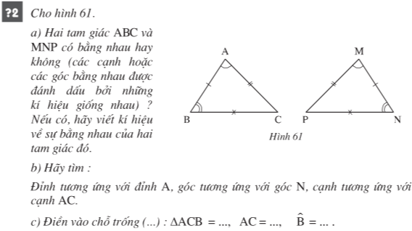

Lời giải
a) Δ ABC = ΔMNP
b)
Đỉnh A tương ứng với đỉnh M
Đỉnh C tương ứng với đỉnh P
Đỉnh B tương ứng với đỉnh N
c) Δ ACB = ΔMPN, AC = MP, $\hat{B}=\hat{N}$

Slide 5
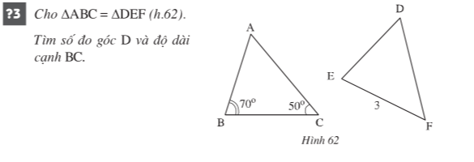

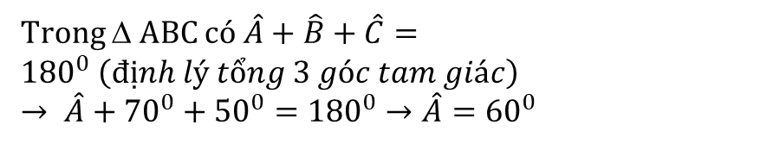
Δ ABC = ΔDEF
$\hat{A}=\hat{D}, \hat{B}=\hat{E}, \hat{C}=\hat{F}$
AB = DE, BC = EF, AC = DF
Trong Δ ABC có $\hat{A}+\hat{B}+\hat{C}={180}^{0} \left(định lý tổng 3 góc tam giác\right)$
$→ \hat{A}+{70}^{0}+{50}^{0}={180}^{0}→\hat{A}={60}^{0}$
$$\hat{D}=\hat{A}={60}^{0}(Góc tương ứng ∆ABC=∆DEF)$$
BC $=EF=3 (Cạnh tương ứng ∆ABC=∆DEF)$

Slide 6
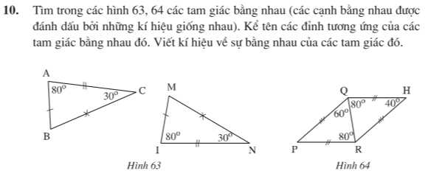
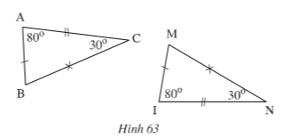
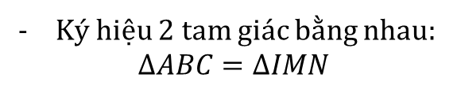
Các cạnh bằng nhau:
AB = IM; AC = IN; BC = MN
Các đỉnh tương ứng:
A với I; C với N; B với M
Ký hiệu 2 tam giác bằng nhau:
$$∆ABC=∆IMN$$

Slide 7
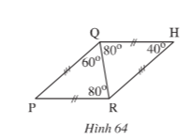


Các cạnh bằng nhau:
PQ = HR; QH = PR; QR là cạnh chung
$$∆PQR có \hat{P}+\hat{Q}+\hat{R}={180}^{0}→\hat{P}={40}^{0}$$
$$∆HRQ có \hat{H}+\hat{R}+\hat{Q}={180}^{0}→\hat{R}={60}^{0}$$
Vậy các đỉnh tương ứng là: R với Q; Q với R; P với H
Ký hiệu 2 tam giác bằng nhau $∆RQP=∆QRH$

Slide 8
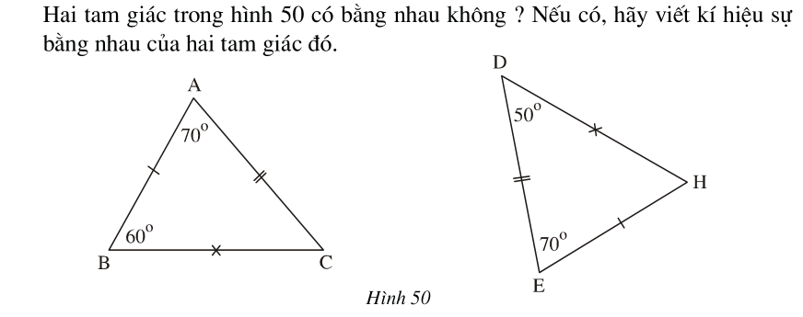
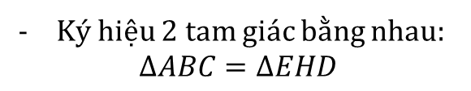

Các cạnh bằng nhau:
AB = EH; AC = DE; BC = DH
$$∆ABC có \hat{A}+\hat{B}+\hat{C}={180}^{0}→\hat{C}={50}^{0}$$
$$∆EHD có \hat{E}+\hat{H}+\hat{D}={180}^{0}→\hat{H}={60}^{0}$$
Ký hiệu 2 tam giác bằng nhau:
$$∆ABC=∆EHD$$

